Slide 1
SEP Spielegruppe L, Präsentation des Projektes
Endabnahme ￭ 17.07.2018

Slide 2
Inhaltsverzeichnis
Ablauf der Präsentation:
User Stories & Szenarien
Message Sequence Charts
Systemtests
Client-Server-Architektur
Vorstellung des Spiels
Codereview
www.uni-due.de
17.07.2018

Slide 3
User Stories & Szenarien

Slide 4
User Stories & Szenarien
User Story-ID | Mehr Spieler
User Story-Beschreibung | Als Spieler möchte ich mit bis zu 4 Freunden gleichzeitig spielen können, um mehr Spielspaß und längere Spielsitzungen zu bekommen.
Geschätzter Realisierungsaufwand | 2 Tage
Priorität | Mittel
Autor(en) | Julian Flieter
Abhängigkeiten zu anderen User Stories | Keine
Zugehörige Szenarien | Hauptszenario: Spielstart Spieler wählt Spielmodus (Lokal <-> Multiplayer) Spieler/Host wählt Anzahl Teilnehmer aus Spieler/Host wählt Anzahl Charaktere pro Spieler aus Jeder Spieler wählt Team- und Charakternamen Alle Spieler stellen sich auf Bereit Spiel beginnt Alternativszenarien: - Ausnahmeszenarien: -
www.uni-due.de
17.07.2018
Julian Flieter

Slide 5
User Stories & Szenarien
User Story-ID | Spezialaktionen
User Story-Beschreibung | Als Spieler möchte ich, zusätzlich zu den normalen Waffen, alternativ noch Spezialaktionen zur Verfügung haben, um mehr Spielmöglichkeiten zu besitzen.
Geschätzter Realisierungsaufwand | 1 Woche
Priorität | Hoch
Autor(en) | Jan Voigtländer
Abhängigkeiten zu anderen User Stories | Keine
Zugehörige Szenarien | Hauptszenario: Neuer Charakter ist am Zug Spieler wählt Spezialwaffe/-aktion Spieler führt Spezialaktion aus Nächster Spieler ist am Zug Alternativszenarien: - Ausnahmeszenarien: Neuer Charakter ist am Zug Spieler wählt Spezialwaffe/-aktion Spieler hat keine Munition für Spezialwaffe/-aktion mehr Spiel weist Aktion zurück, Spieler weiterhin am Zug
www.uni-due.de
17.07.2018
Jan Voigtländer

Slide 6
Message Sequence Charts

Slide 7
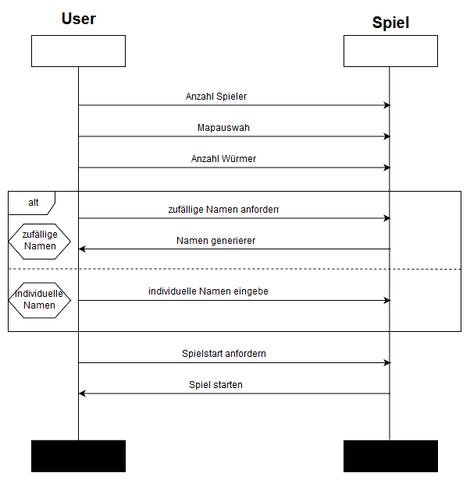
Message Sequence Charts
Spielstart Lokal
Lokaler Multiplayer
Alles an einem Rechner
Kein Server involviert
www.uni-due.de
17.07.2018
Ibrahim Kekec

Slide 8
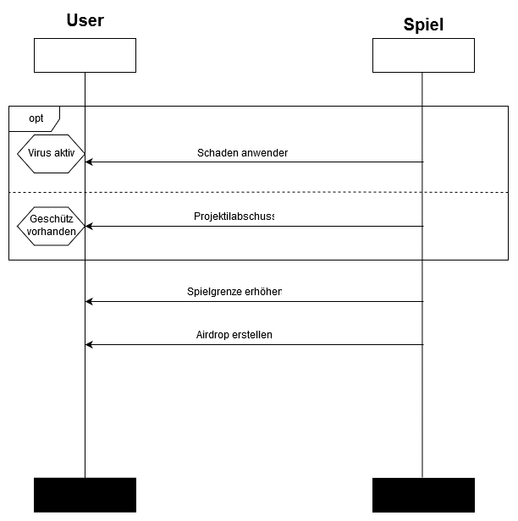
Message Sequence Charts
Rundenende
Alle Charaktere waren am Zug
Zeitabhängige Sonderaktionen werden angewendet
Spielschwierigkeit erhöht
www.uni-due.de
17.07.2018
Steve Nemangou
Notes:
Das Rundenende tritt in Kraft, wenn alle lebendigen Charaktere aller Spieler einmal am Zug waren.
Beim Rundenende werden zuerst zeitabhängige Sonderaktionen angewendet, wie der Schaden des Virus und dass alle Geschütze einmal feuern.
Danach wird die Spielschwierigkeit erhöht, indem die Spielwelt verkleinert wird (untere Grenze angehoben) und neue Spezialwaffen per Airdrop zur Verfügung gestellt werden.

Slide 9
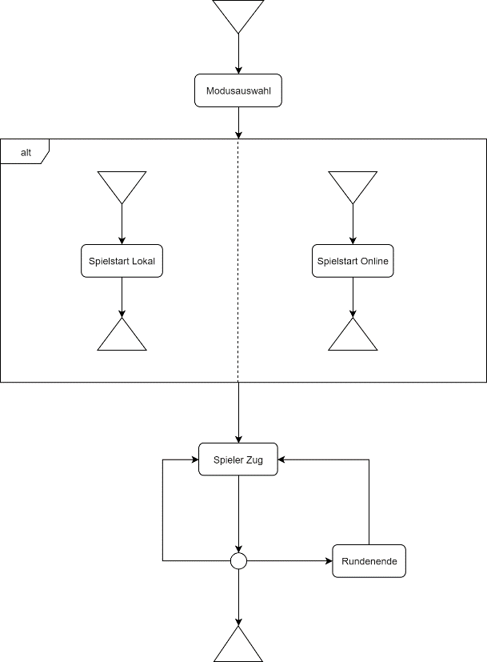
Message Sequence Charts
hMSC
Möglichkeiten für Lokal und Online
Unterschiedliche Startroutinen
Selbes Spielverhalten
Beliebig lange Spiele
www.uni-due.de
17.07.2018
Julian Flieter
Notes:
Modusauswahl – Lokal oder Online
Spielstart lokal – wie im bMSC gezeigt
Spielstart online – Anmeldung an Server, Lobbysystem, Host legt Einstellungen fest und startet
Spielerzug – Allumfassende Aktion, die für jeden Charakter jedes Spielers, wenn er am Zug ist, wiederholt wird
Rundenende – Optionales Event, wie in bMSC gezeigt

Slide 10
Systemtests

Slide 11
Systemtests
Datum | 11.06.2018
Tester | Jan Voigtländer
SW-Version | V 1.0
Vorbedingung(en) | Spiel ist gestartet. Server ist gestartet. Lobby zum Beitreten existiert.
Schritt | Aktion (User) | Erwartete Reaktion (System) | √ / X
1 | Spieler wählt den Spielmodus „Online“ aus. | Das Spielt wechselt zum Login-Screen. | √
2 | Spieler gibt einen Namen für sein Team und seine Charaktere ein. | Spiel zeigt die eingegebenen Informationen an. | √
3 | Spieler bestätigt die eingegebenen Informationen. | Spiel verbindet sich mit dem Server und zeigt die Liste verfügbarer Lobbies an. | √
4 | Spieler wählt eine Lobby zum Beitreten. | Das Spiel zeigt den Wartebildschirm an. | √
5 | Host startet das Spiel. | Die Welt wird generiert und die Charaktere der Teilnehmer hineingesetzt. | √
Nachbedingung(en) | Das Spiel startet und ist spielbar. |  | √
Testurteil | Bestanden
www.uni-due.de
17.07.2018
Jan Voigtländer

Slide 12
Systemtests
Datum | 11.06.2018
Tester | Jan Voigtländer
SW-Version | V 1.0
Vorbedingung(en) | Spielrunde ist beendet. Zu Beginn der neuen Runde wird eine Kiste mit zufälligem Inhalt (Spezialwaffe) am oberen Ende der Karte erstellt und auf dem Spielfeld deponiert.
Schritt | Aktion (User) | Erwartete Reaktion (System) | √ / X
1 | Spieler bewegt seine Figur auf die Kiste. | Kiste verschwindet. Charakter erhält 1 Munition für die Spezialwaffe. Das Spiel gibt textuelle Informationen über die Art der aufgenommenen Waffe aus. | √
2 | Spieler wählt die Spezialwaffe mit Munition aus. | Waffe wird ausgewählt und ist benutzbar. | √
Nachbedingung(en) |  |  | √
Testurteil | Bestanden
www.uni-due.de
17.07.2018
Jan Voigtländer

Slide 13
Client-Server-Architektur

Slide 14
Client-Server-Architektur
Im Spiel agiert der Client, der am Zug ist, als Host (Übertragen der Spielereignisse)
Andere Clients erhalten regelmäßige Updates vom Server
„Entity Interpolation“ bei Clients um Spielgeschehen der Updates nachzustellen
Übertragung konkreter Spielereignisse via
Generelle Synchronisation via
Raspberry Pi als Server, ebenfalls Java
TCP
UDP
www.uni-due.de
17.07.2018
Tarik Karaca

Slide 15
Spielvorstellung
&
Codereview

